Slide 1
OOP LAB4: PyTest, Make, Neovim
TA: 藍裕棋
brianlan.en13@nycu.edu.tw

Slide 2
安裝套件：Python
打開Terminal(終端機)
sudo apt update && sudo apt upgrade -y
sudo apt install python3
完成後可以輸入python3 --version來檢查，出現Python 3.x.x表示安裝成功

Slide 3

安裝套件：Neovim
想連接copilot也可以參考oop-python-nycu/docs/04-neovim-copilot.md

Slide 4
安裝套件：PyTest
sudo pip3 install pytest

Slide 5
Makefile介紹
自動化複雜建置：
Makefile 自動化程式碼編譯、連結等複雜建置步驟。
透過定義規則，自動處理檔案生成，節省開發時間。
管理檔案依賴：
明確指定檔案間的依賴關係，確保建置正確性。
當依賴檔案變更時，自動重新生成目標檔案，避免手動追蹤。
跨平台建置：
可在多種 Unix-like 系統使用，提供一致的建置方式。
相同 Makefile 可在不同平台建置專案，方便跨平台開發。

Slide 6
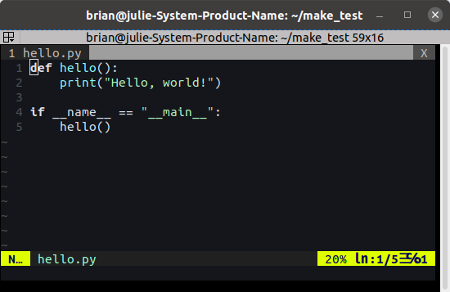
Makefile & PyTest 範例(1)
創一個新的目錄(指令：mkdir)
nvim hello.py
程式碼內容如右所示

Slide 7
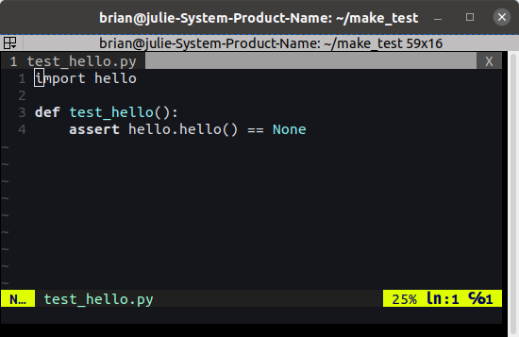
Makefile & PyTest 範例(2)
nvim test_hello.py
此處為範例，import的library要替換為需要進行 測試的程式
assert後面則輸入需要測試的function，以及預期 的輸出

Slide 8
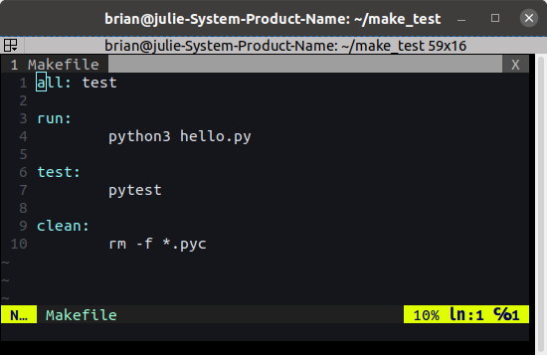
Makefile & PyTest 範例(3)
nvim Makefile
將run裡面的python3後面替換為需要測試的code
pytest會自動尋找開頭為”test_”的程式並運行

Slide 9
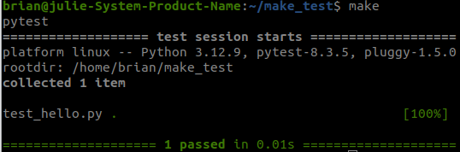
Makefile & PyTest 範例(4)
使用方式：輸入make
此指令會自動去找Makefile檔案
通過的範例如右所示

Slide 10
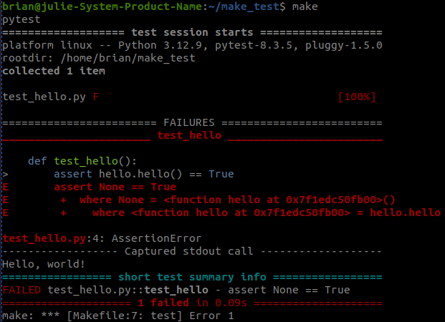
Makefile & PyTest 範例(5)
使用方式：輸入make
此指令會自動去找Makefile檔案
未通過的範例如右所示

Slide 11
Checkpoint 1: 撰寫原始程式
請幫以下的testing code撰寫原始程式
Hint: testing code裡面的函數名稱都是”test_要測試的function名稱”
from math_utils import add, multiply def test_add(): assert add(2, 3) == 5 assert add(-1, 1) == 0
def test_multiply(): assert multiply(2, 3) == 6 assert multiply(0, 10) == 0

Slide 12
Checkpoint 1: 撰寫原始程式
Makefile內容如下
all: test
test: pytest
clean: find . -name "__pycache__" -type d | xargs rm -rf

Slide 13
Checkpoint 2: 撰寫Testing Code
請幫以下的code撰寫testing code
可以參考Checkpoint 1的寫法
def subtract(a, b): return a - b
def divide(a, b): if b == 0: return None return a / b

Slide 14
Checkpoint Demo內容
執行make看輸出結果
找助教Demo

